Slide 1
Приложение “Менеджер контактов”
Королёв Роман Евгеньевич

Slide 2
Что такое “Менеджер контактов” или СРМ система?
CRM-система (Customer Relationship Management) — это программа для оптимизации процессов взаимодействия с клиентами и упрощения работы сотрудников компании.
Некоторые функции CRM-системы:
Формирование единой базы.
Фиксирование и автоматическое распределение входящих заявок
Автоматизация бизнес-процессов.
Помощь в оптимизации маркетинга.
Оценка эффективности работы.
Защита данных.

Slide 3
Идея
Создать удобную СРМ систему с интуитивно понятным интерфейсом

Slide 4




Технологии и библиотеки
PyQt 6
Qt Designer
email
sqlite3
sys
io
os
smtplib

Slide 5




Актуальность
Всем компаниям требуются СРМ системы для управления клиентами и их запросами
Популярные СРМ системы:
Bitrix24
AmoCRM
Мегаплан
SberCRM

Slide 6
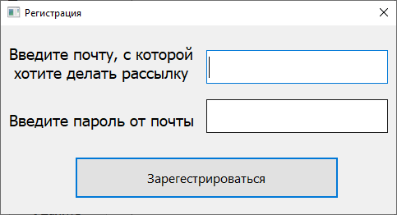
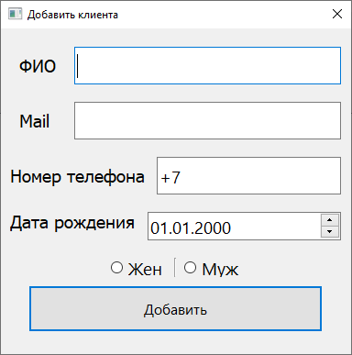
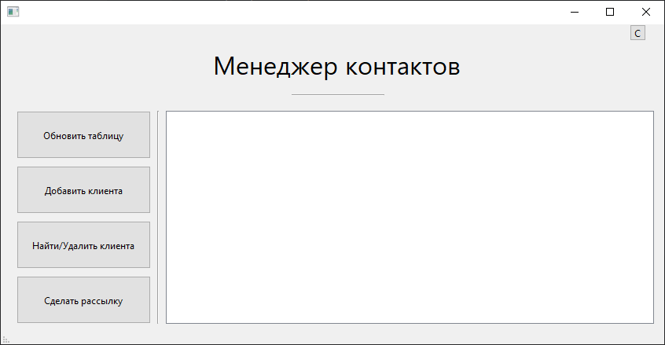
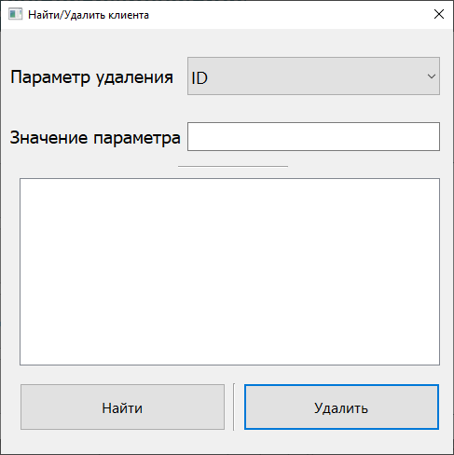
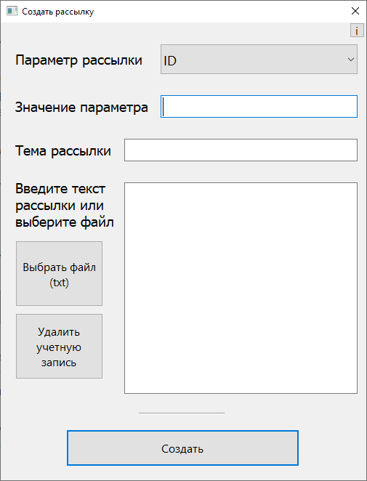
Интерфейс
Окно регистрации
Окно добавления клиентов
Главное меню
Окно поиска/удаления клиентов
Окно создания рассылки

Slide 7
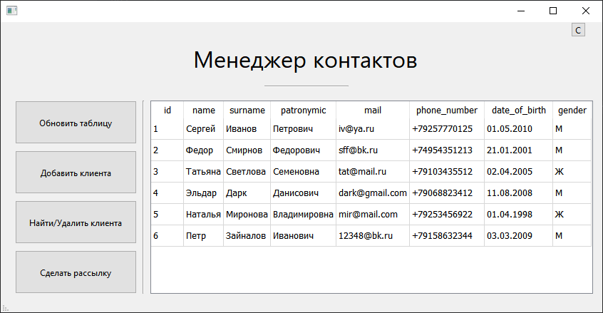
Возможности
Добавление клиентов
Удаление клиентов
Фильтрация клиентов
Создание рассылки по клиентам

Slide 8
Доработка
Скачивание таблицы в формате xlsx или csv
Импортирование таблицы
Создание unit экономики
Улучшение дизайна

Slide 9

Спасибо за внимание!

